Slide 1
Meditrinae
Modèle d’intelligence artificielle

Slide 2
Réseau Bayésien

Slide 3
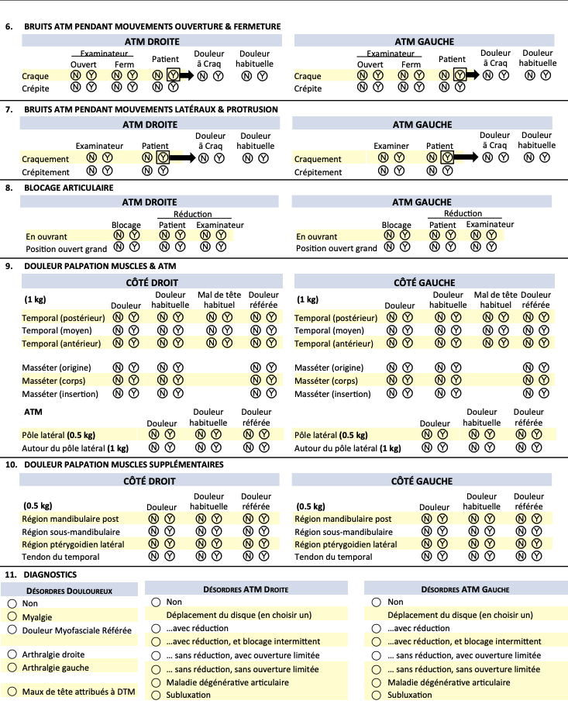
FDI

Slide 4
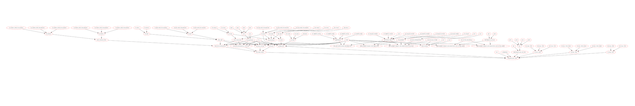
Notre architecture

Slide 5
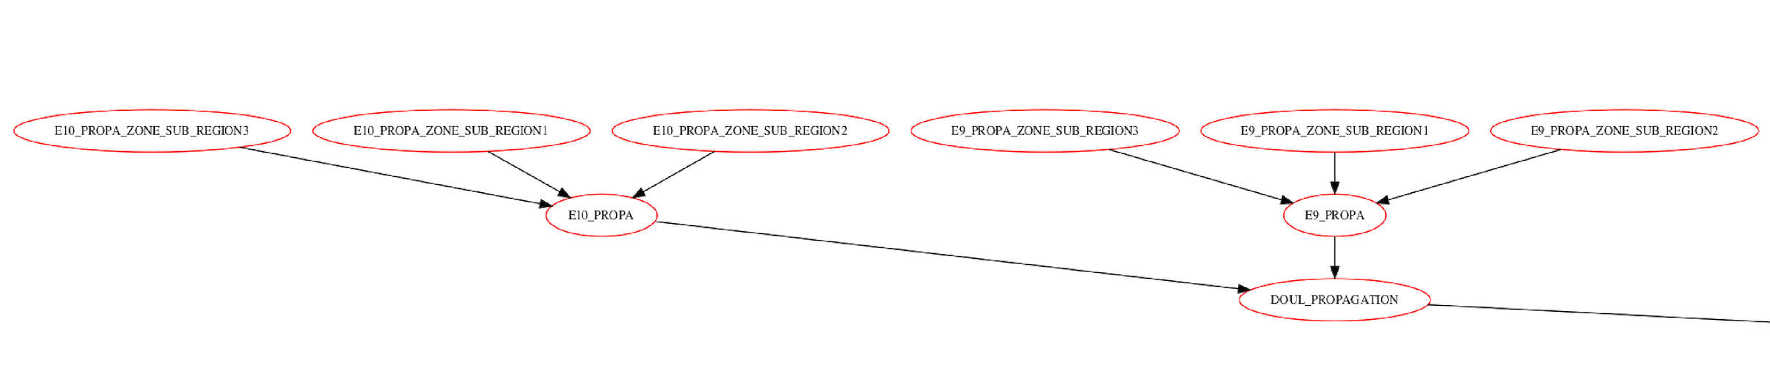

Slide 6
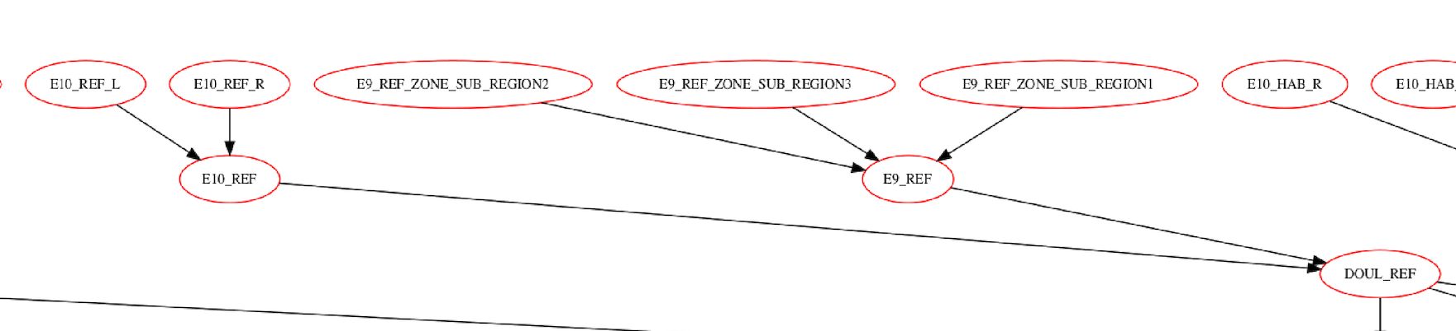

Slide 7
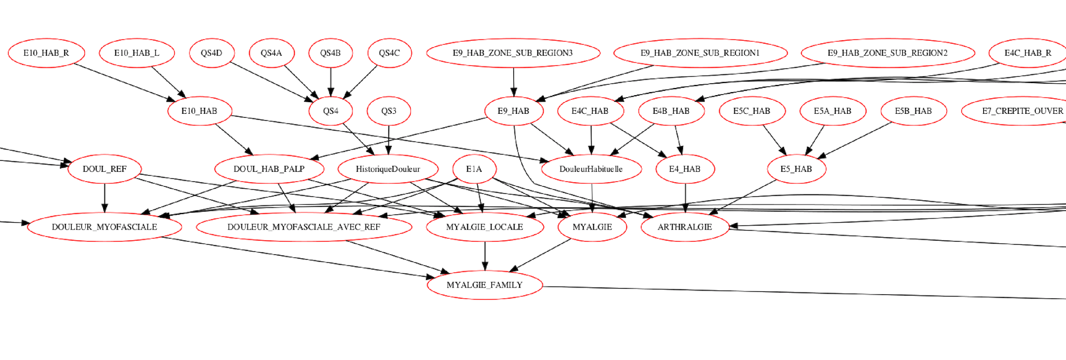

Slide 8
Performance du modèle de prédiction (1re itération)
Zone | Accuracy (Précision)
MASSETER DROIT | 0.644927536
MASSETER GAUCHE | 0.724637681
TEMPORAL DROIT | 0.615942029
TEMPORAL GAUCHE | 0.724637681
PTERIGOIDIEN DROIT | 0.826086957
PTERIGOIDIEN GAUCHE | 0.891304348
DIGASTRIQUE DROIT | 0.905797101
DIGASTRIQUE GAUCHE | 0.898550725
ATM DROIT | 0.405797101
ATM GAUCHE | 0.471014493

Slide 9
Performance du modèle de prédiction (Dernière itération)
Zone | Accuracy (Hamming Loss)
MASSETER DROIT | 0.9490407673860911
MASSETER GAUCHE | 0.9586330935251799
TEMPORAL DROIT | 0.9508393285371702
TEMPORAL GAUCHE | 0.960431654676259
PTERIGOIDIEN DROIT | 0.9730215827338129
PTERIGOIDIEN GAUCHE | 0.9826139088729017
DIGASTRIQUE DROIT | 0.9832134292565947
DIGASTRIQUE GAUCHE | 0.9850119904076738
ATM DROIT | 0.9106714628297362
ATM GAUCHE | 0.9262589928057554
Toutes les zones | 0.9579736211031175

